Slide 1



Slide 2

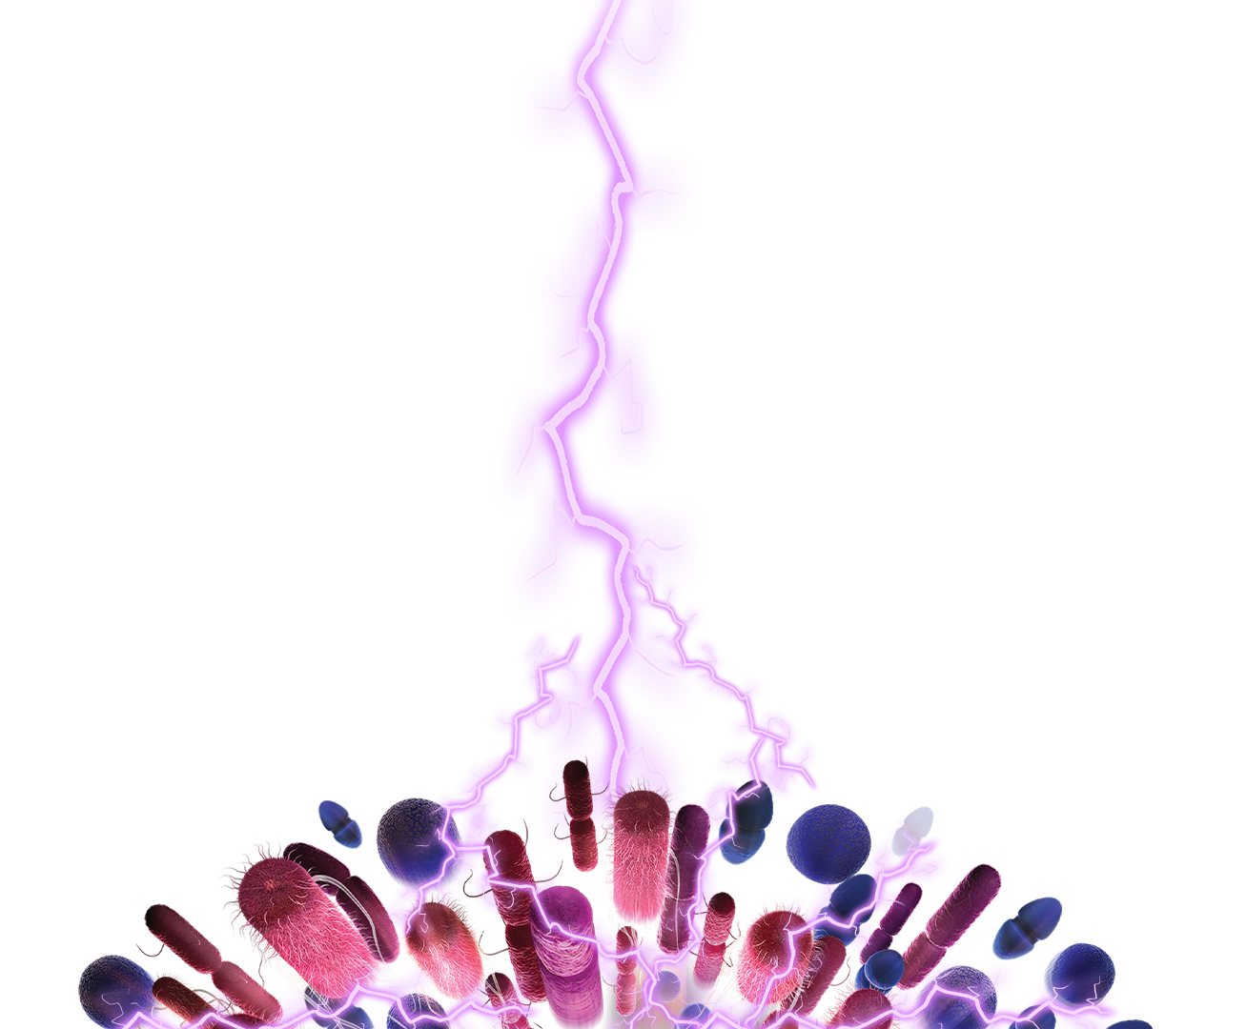
依拉环素治疗感染性休克病例

Slide 3

● 病例简介
摘要
1.独特性：经验性抗感染
2.背景：感染性休克患者

Slide 4
● 患者基础信息
1.人口学信息：患者祝xx，女，52岁
因“发热1天”入院。
2.主诉：患者半天前因盆腔继发肿瘤侵犯髂血管"行髂内造影+支架植入术，术后出现胸闷、气促，伴乏力，头晕，无发热畏寒，无寒战大汗，无恶心呕吐，无心慌心悸，无尿频尿急等不适，右下腹造口袋渗血增多，伴血压下降92/56mmHg，WBC：33.5*109/L，中性粒细胞(%)97.6%，CRP：145.5mg/L，降钙素原测定：>100.00↑ng/ml。考虑出现休克(感染性+失血性)，予泰能0.5g q8h静滴抗感染，去甲肾上腺素升压，加强静脉补液、止血等对症治疗。患者休克仍未改善，今为求进一步系统诊治前来我院，急诊拟“休克“收住入监护室。
3.既往史：患者神智淡漠，精神差，胃纳睡眠差，无尿，体重变化不详。

Slide 5
● 入院后检查
1.体格检查：
2024-07-26血常规：WBC：33.5*109/L，中性粒细胞(%)97.6%，CRP：145.5mg/L。
2024-07-26生化：Alb：20.9g/L，GGT：168U/L，肌酐：136μmol/L
2024-07-26降钙素原测定：>100.00↑ng/ml
2024-07-26细胞因子： 白介素-6：1465.43↑pg/ml 白介素-10：156.44↑pg/ml 白介素-17：24.86↑pg/ml
2.辅助检查：
2024-07-26CT胸部平扫+全腹部：
两肺下叶坠积性炎症。
胆囊结石。
两肾双“J"管置入，左肾造瘘管留置，两侧肾盂及输尿管扩张积液。附见:结肠多发粪石嵌顿。右肾萎缩。右侧腹壁造瘘，肠管疝出。右侧盆腔恶性肿瘤治疗后改变，术区少许积气，病灶累及腰大肌，周围多发骨质破坏，两侧腹股沟多发淋巴结增大影。两侧腹盆壁水肿。

Slide 6
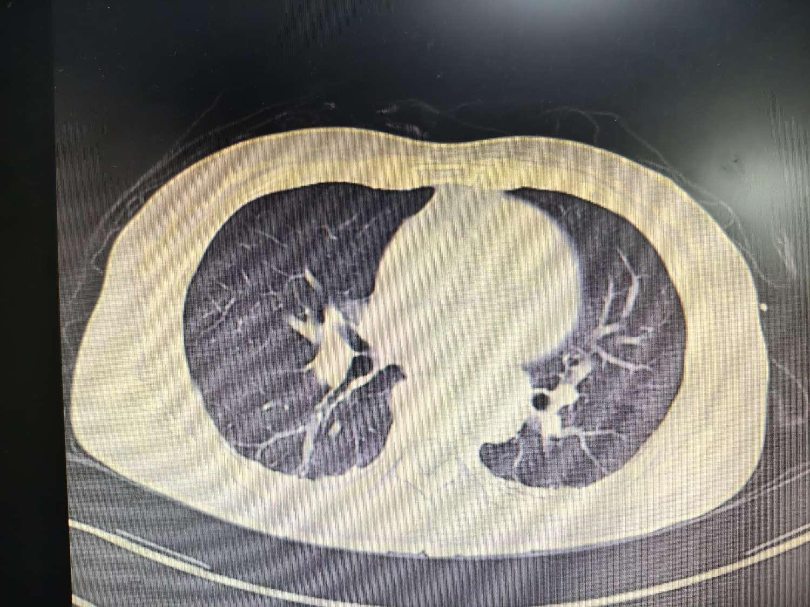
● 入院后检查
3.影像学检查：

Slide 7
● 诊断评估
诊断评估
1.初步诊断：1.休克（感染+出血考虑）
2.恶性肿瘤放射性粒子置入治疗
3.宫颈恶性肿瘤
4.盆腔继发恶性肿瘤
5.输尿管继发恶性肿瘤
6.肾积水伴输尿管狭窄
7.贫血
8.消化道出血
2.诊断依据：无
3.鉴别诊断：无

Slide 8
● 治疗过程
1.药物：患者于07-26 01：42急诊收治入院
值班医生予以经验性抗感染 美罗培南0.5gq8h 去甲万古霉素 0.8g q12h
07-26 08：05急查血常规：CRP：182.8mg/L
WBC：38.8*109/L
提示感染控制不佳，经验性抗生素治疗效果不理想
07-26 15：02查 PCT 92.73ng/ml07-26 19：18加用依拉环素50mg q12h
2.手术：无

Slide 9
● 治疗过程
3.微生物/病理结果：无
4.方案调整：效果不理想
5.指标追踪：下降平稳

Slide 10
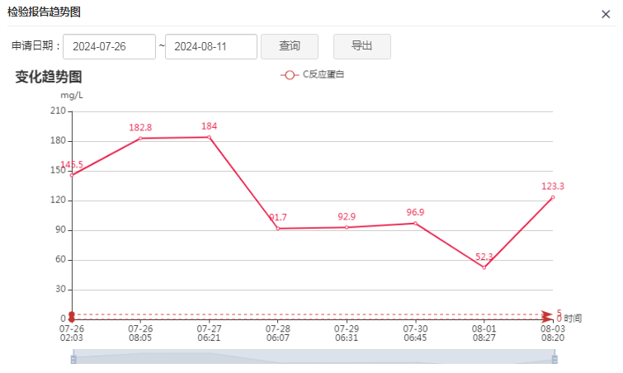
● 治疗过程
3.时间轴记录:(折线图)

Slide 11

● 诊疗体会
1.疗效评价：有效安全
2.局限性：无
3.结论：治疗成功，指标都下降，依拉环素经验性抗感染效果显著

Slide 12
感谢观看
敬请指导

